Slide 1
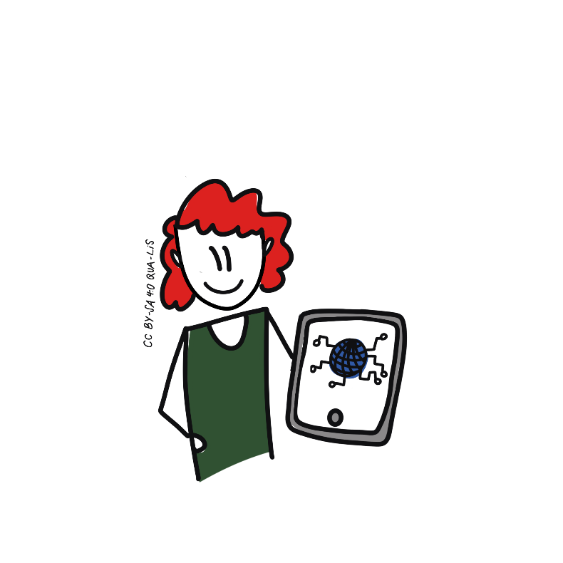
Schule in der Kultur der Digitalität (weiter-)entwickeln

Slide 2
Inhalte
Transformationsprozesse: Schule in der Kultur der Digitalität (Vuca-Welt, 4K)
Grundverständnis zum Lehren und Lernen in der digitalen Welt (Prototyping Zukunftsschule)
Bezugsdokumente zu digitalisierungs-bezogener Schul- und Unterrichtsentwicklung

Slide 3
VUCA-Welt in der Schule
Volatilität / Unstetigkeit
Geschwindigkeit von Entwicklungen (z.B. Digitalität) steigt
Veränderungen werden zum Standard
Unsicherheit
Vorhersehbarkeit und Vorhersagbarkeit wird schwerer
Zusammenhänge werden unklarer
Komplexität
Ambiguität / Mehrdeutigkeit
mögliche Handlungsalternativen nehmen zu
mehrere Antworten auf eine Fragestellung möglich
Informationen sind auf verschiedenen Weisen deutbar
V
U
C
A
Notes:
"VUCA" ist ein Akronym, das sich auf "volatility" ("Volatilität"), "uncertainty" ("Unsicherheit"), "complexity" ("Komplexität") und "ambiguity" ("Mehrdeutigkeit") bezieht.

Slide 4
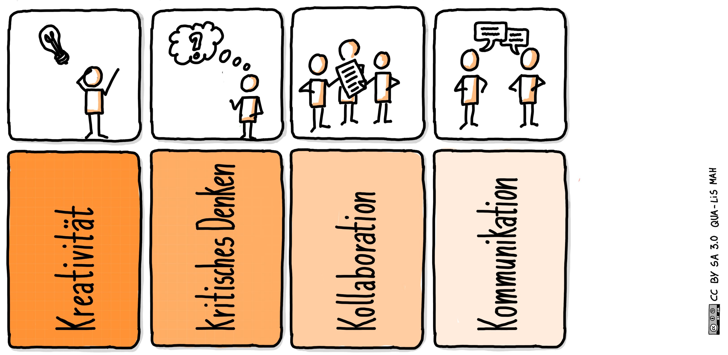
4 Kompetenzen des 21. Jahrhunderts

Slide 5
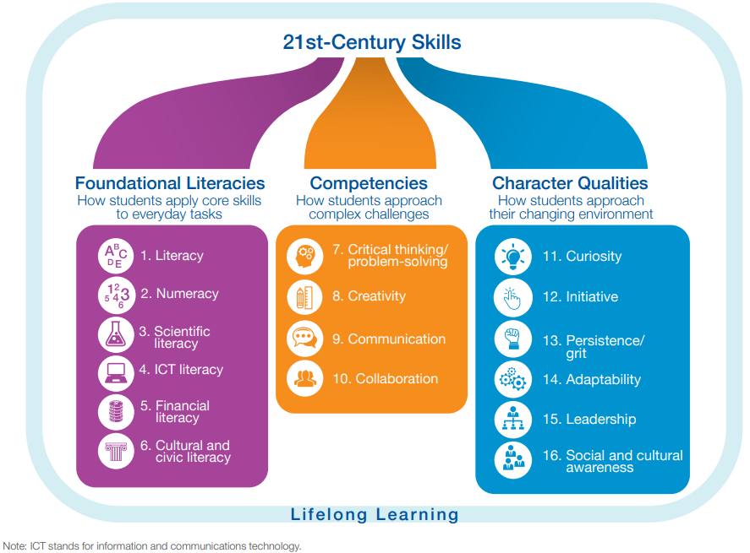
Kompetenzen des 21. Jahrhunderts
Die Abbildung steht unter der Lizenz CC BY-NC-ND 4.0 und ist entnommen aus https://widgets.weforum.org/nve-2015/chapter1.html
Urheber: World Economic Forum, abgerufen am 01.08.2022
Details zur Lizenz:
https://creativecommons.org/licenses/by-nc-nd/4.0/
Notes:
Allgemeinbildung
Wie Schüler:innen Kulturtechniken im Alltag anwenden
1. Lesen und Schreiben
2. Rechnen
3. Naturwissenschaftliche Kenntnisse
4. IT-Wissen
5. Ökonomische Bildung
6. Kulturelle und staatsbürgerliche Bildung
Kompetenzen
Wie Schüler:innen komplexe Herausforderungen meistern
7. Kritisches Denken/Problemlösendes Denken
8. Kreativität
9. Kommunikation
10. Kollaboration
Charaktereigenschaften
Wie Schüler:innen sich in einer ständig wandelnden Welt behaupten
11. Neugierde
12. Initiative
13. Beharrlichkeit/Rückgrat
14 Anpassungsfähigkeit
15. Leadership
16. Soziales und kulturelles Bewusstsein

Slide 6
Wie sieht die Zukunftsschule aus?
Entwickeln Sie in Ihrer Gruppe den Prototypen einer guten Zukunftsschule. Stellen Sie das Schulleben im Kontext der Digitalität dar.
Kleben Sie einen Grundriss auf.
Nutzen Sie Bilder und Metaphern.
Orientierung bieten die Leitfragen.
30 min

Slide 7
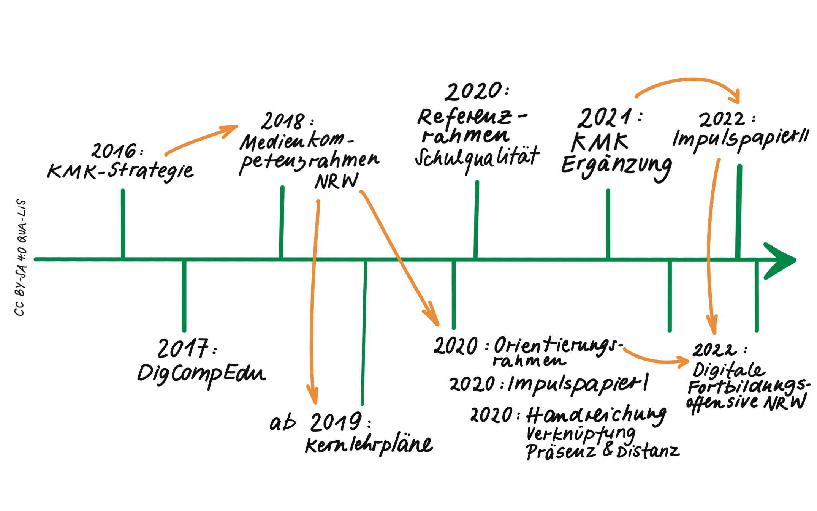
Chronologie der Digitalisierung

Slide 8
Bezugsdokumente Digitalität
Referenzrahmen Schulqualität (2020)
Orientierungsrahmen „Lehrkräfte in der digitalisierten Welt“ (2020)
KMK: Bildung in der digitalen Welt, Strategie der KMK (2016)
KMK: Lehren und Lernen in der digitalen Welt, Ergänzung zur Strategie der KMK (2021)
Impulspapier I: Distanzlernen (2020)
Impulspapier II: Zentrale Entwicklungsbereiche des Lernens in der digitalen Welt (2022)
Handreichung: Lernförderliche Verknüpfung von Präsenz und Distanzunterricht (2020)
Handreichung: Chancengerechte Verknüpfung von Präsenz und Distanzunterricht (2020)

Slide 9
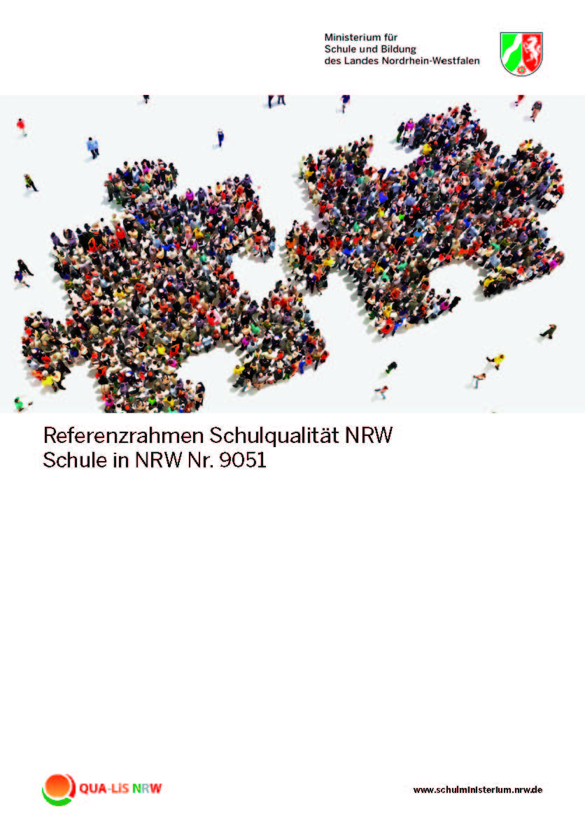
Bezugsdokumente Digitalität
Referenzrahmen Schulqualität (2020)
Ministerium für Schule und Bildung
Abb. aus https://www.schulentwicklung.nrw.de/referenzrahmen/broschuere.pdf
Zielsetzung:
Qualitätsmerkmale einer guten Schule
Orientierung für Schulaufsicht
Unterstützung von Schulen
Konsequenzen für die Lehreraus- und -fortbildung
Aufgreifen von Forschungsergebnissen
Inhalte:
sechs Inhaltsbereiche
jeweils in 3 bis 10 Dimensionen unterteilt
differenziert in Qualitätskriterien
konkretisiert in Aussagen

Slide 10
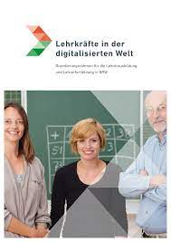
Bezugsdokumente Digitalität
Orientierungsrahmen „Lehrkräfte in der digitalisierten Welt“ (2020)
Abb. aus https://www.medienberatung.schulministerium.nrw.de/_Medienberatung-NRW/Publikationen/Lehrkraefte_Digitalisierte_Welt_2020.pdf
Zielsetzung:
zukunftsfähige Unterrichtsgestaltung
Erweiterung der Kompetenzen von Lehrkräften
selbstgesteuerte Professionalisierung
Orientierung für Lehreraus- und -fortbildung
Inhalte:
fünf Handlungsfelder (Unterrichten, Erziehen, Lernen und Leisten fördern, Beraten, Schule entwickeln)
jeweils in vier Kompetenzbereiche unterteilt
Umgang mit Lern- und Arbeitsplattformen

Slide 11
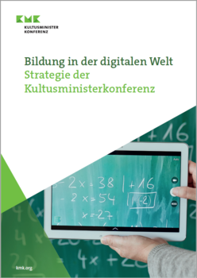
Bezugsdokumente Digitalität
Bildung in der digitalen Welt, Strategie der KMK (2016)
Lehren und Lernen in der digitalen Welt,
Ergänzung zur Strategie der KMK (2021)
Abb. aus. https://www.kmk.org/fileadmin/pdf/PresseUndAktuelles/2018/ Digitalstrategie_2017_mit_Weiterbildung.pdf
Zielsetzung:
Formulierung von Kompetenzen in der digitalen Welt
Kultur der Digitalität erfordert neue Handlungsroutinen ab Beginn der Primarstufe.
Einbindung digitalisierungsbezogener Kompetenzen ist sicherzustellen.
Weiterentwicklung des Bildungswesens sowie der Aus-, Fort- und Weiterbildung.
Inhalte:
selbstgesteuertes Lernen
Potenziale digitaler Medien
veränderte Prüfungskultur
Digital Leadership
Digital gestützte Lehr-Lernprozesse
Kompetenzen der Lehrkräfte
Aus- Fort- und Weiterbildung

Slide 12
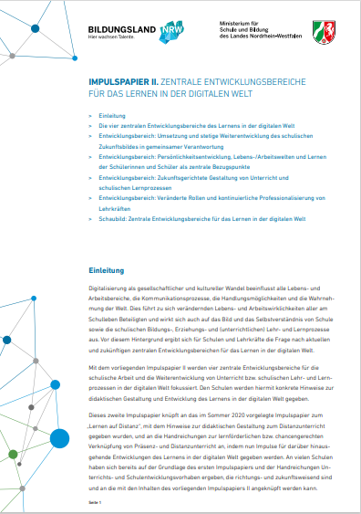
Bezugsdokumente Digitalität
Impulspapier I (2020) und Impulspapier II (2022)
Ministerium für Schule und Bildung
Abb aus: htps://www.schulministerium.nrw/system/files/media/document/file/ impulspapier_ii_zentrale_entwicklungsbereiche_220303.pdf
Zielsetzung:
Konkrete Hinweise zur didaktischen Gestaltung von Lernprozessen
Gemeinsame Prozessverantwortung aller am Schulleben Beteiligten initiieren
Umfassende Kompetenzorientierung (4K, Medienkompetenzen) etablieren
Zukunftsfähiges Rollenverständnis von Lehrkräften entwickeln
Inhalte:
vier Entwicklungsbereiche
konkretisiert in sechs bis neun zentralen Leitideen
kontinuierliche Weiterentwicklung von Lern- und Leistungsaufgaben, Formen der Leistungsüberprüfung
Nutzung zeitgemäßer Bildungsmedien

Slide 13
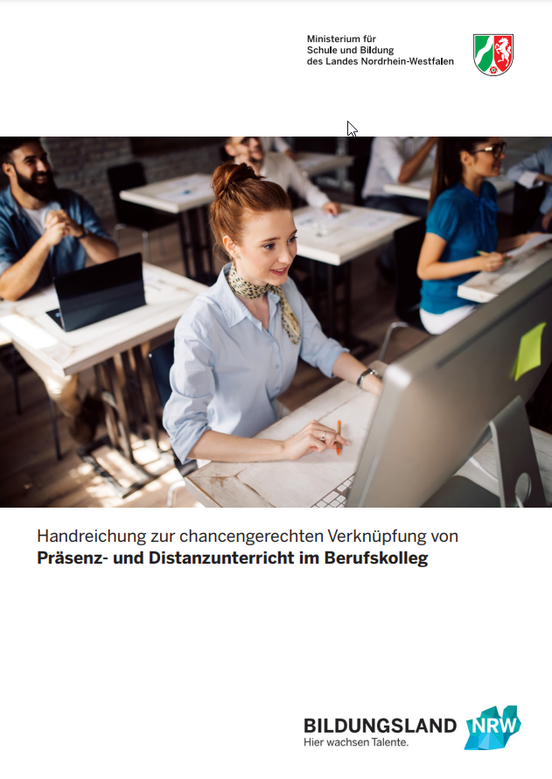
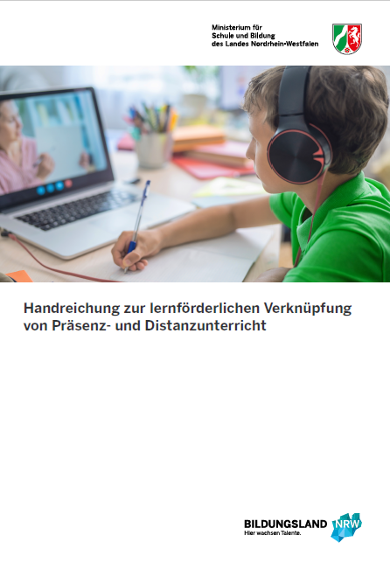
Bezugsdokumente Digitalität
Handreichungen: Verknüpfung von Präsenz- und Distanzunterricht (2020)
Ministerium für Schule und Bildung
Abb. aus https://www.berufsbildung.nrw.de/cms/upload/distanzunterricht/handreichung_distanzunterricht_bb.pdf
Abb. aus https://xn--broschren-v9a.nrw/fileadmin/Handreichung_zur_lernfoerderlichen_Verknuepfung/pdf/Handreichung-Distanzunterricht.pdf
Zielsetzung:
Impulse für eine methodisch-didaktisch veränderte Unterrichtskultur
Kompetenzorientierung erweitern und vertiefen
Digitale Lernformate in den Unterricht integrieren
Digitale Lernplattformen (Logineo NRW LMS) lernförderlich einsetzen
Inhalte:
Impulse für das Lernen (auf Distanz)
Selbstreguliertes Lernen
Blended Learning
Projektarbeit
(E-)Portfolioarbeit
Beratung und Feedback

Slide 14
Bezugsdokumente Digitalität
Bezugsdokument to go - komprimieren Sie die Inhalte des Bezugsdokuments knapp.
Was davon ist in Ihrer Schule schon sichtbar, was sollte noch sichtbar gemacht werden?
30 min

Slide 15
Bezugsdokumente Digitalität
Tauschen Sie sich in Ihrer Gruppe über Inhalte der jeweiligen Referenzdokumente aus.
Setzen Sie Konsequenzen aus den Dokumenten für Ihre Zukunfts- schule um.
30 min

Slide 16
Wie sieht die Zukunftsschule aus?
Präsentieren Sie Ihre Schule (vorher/nachher).
Berichten Sie über Veränderungen, die Sie durch den Einbezug der Bezugsdokumente vorgenommen haben.
je 5 min

Slide 17
Unsere 10 Kriterien für eine Zukunftsschule
Welche Kriterien sollte eine gute Zukunftsschule erfüllen?
Benennen Sie (auf Oncoo) drei für Sie zentrale Kriterien.
20 min

Slide 18
Reflexion
Welche Relevanz haben die von uns entwickelten Kriterien für einen Schulentwicklungsprozess?

